Slide 1
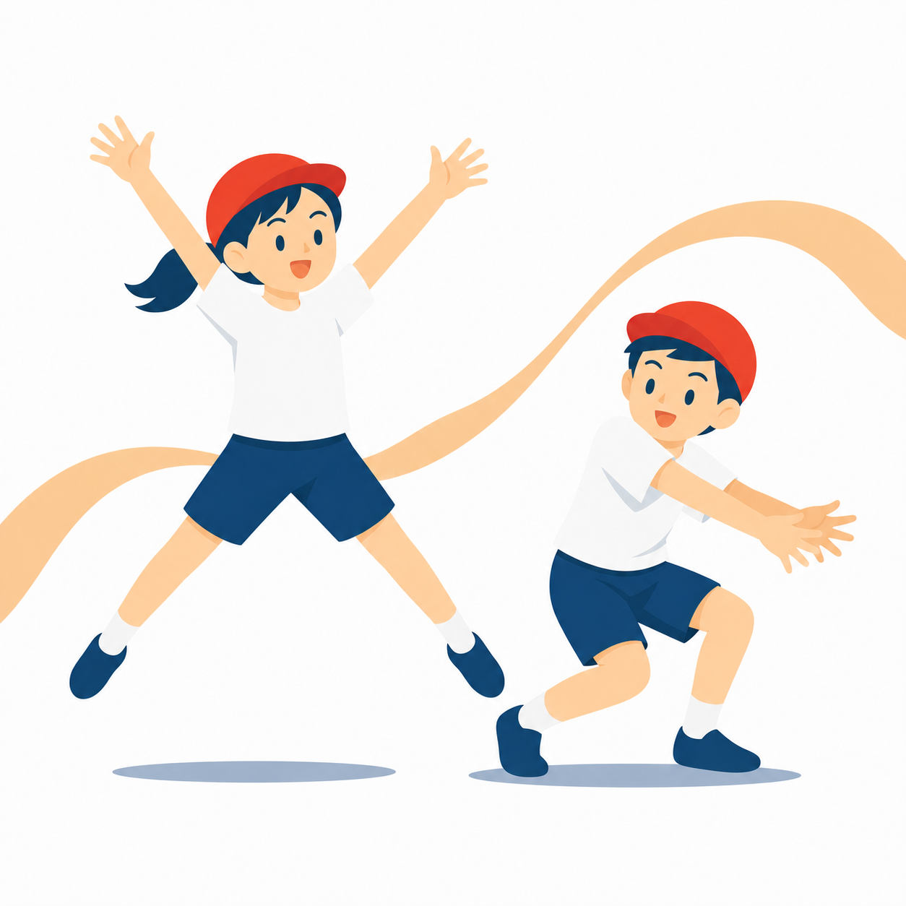
体育 学習カード 高学年（5・6年）
表現・フォークダンス
表現運動
年
組
名前
たんげんの めあて
やってみる こと
できたら ◎○△に 〇を つけよう
表現（グループで ひとまとまりの 作品
に）
◎○△
フォークダンス（マイムマイムなど）
◎○△
はげしい 感じの だいざいで おどる
◎○△
群（グループ）の 動き（そろえる・ず
らす・集まる）
◎○△
うまく なる コツ
「とび出す → 急に 止まる」など、動きに 変化を つける
群の 動き（そろえる・ずらす）で 見せ場を つくる
まいじかん
きろく
毎時間の 記録
時 | きょうの めあて・したこと | できばえ
1 |  | ◎ ○ △
2 |  | ◎ ○ △
3 |  | ◎ ○ △
4 |  | ◎ ○ △
5 |  | ◎ ○ △
6 |  | ◎ ○ △
たんげんの ふりかえり
心に のこった 動き・グループの よさを 書こう
先週の 自分と くらべよう。
© School Stock｜体育 学習カード

